Slide 1
形式化方法

Slide 2
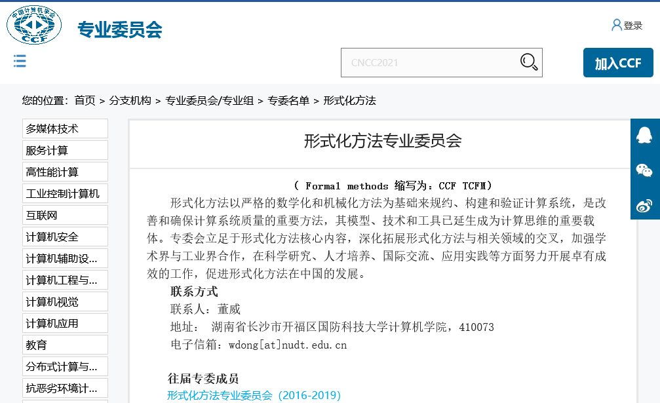

软件形式化课程及专业专委会
一门大学里开设的课程
一个CCF专业委员会

Slide 3
软件开发过程
目前常用的软件开发模型，大致步骤如下：
需求分析
设计
编码
集成
测试
维护
希望开发出来的软件有如下特性：
高开发效率
低开发成本
高可靠性

Slide 4
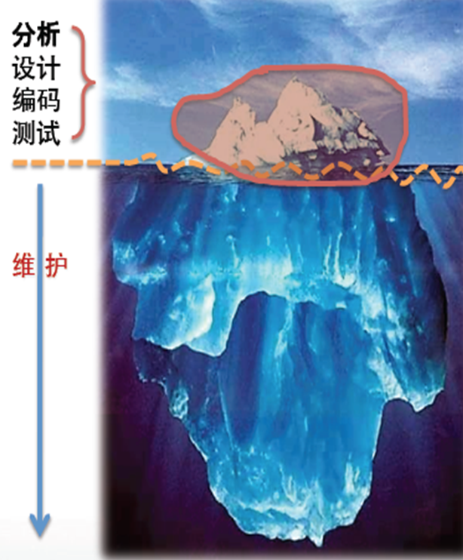
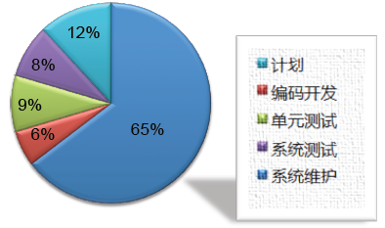
软件开发过程
软件开发的实际情况
项目延误，预算超支
前期设计错误
软件中存在着大量的错误与缺陷
软件维护和更新工作的代价很高

Slide 5
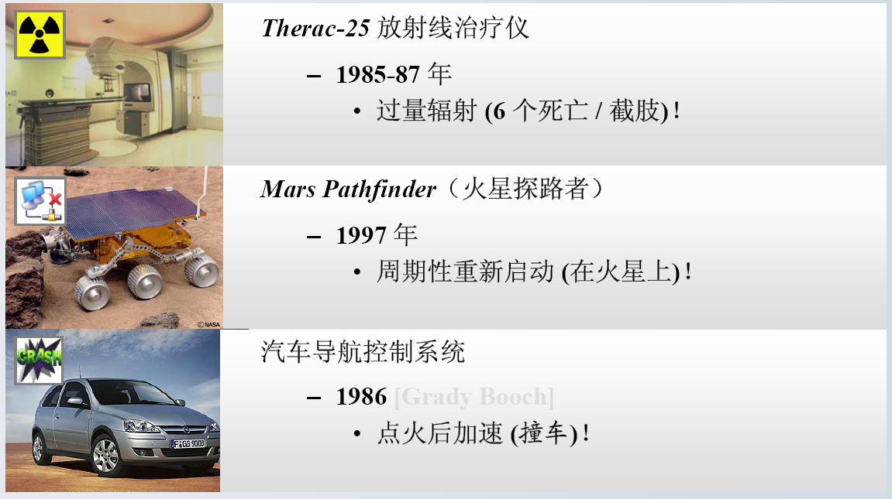
软件缺陷造成的损失

Slide 6
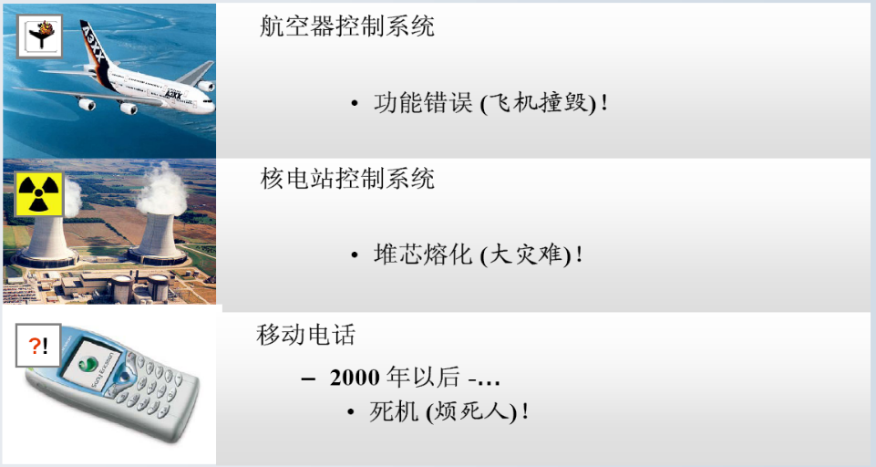
软件缺陷造成的损失（2）

Slide 7
软件质量的重要方面

Slide 8
现有软件的特征
极端复杂
规模：成万、成百万、甚至成千万行代码
系统组成部分之间异常复杂的直接与间接相互作用
静态结构与动态性质之间难以把握的复杂关系
多变性
异常丰富多彩的应用需求
需求的不断提升和变化
要求较低的开发成本和较短的开发周期
不可能长期集中一大批最优秀的技术人员
可靠性、正确性难以保证

Slide 9
原因在于
前期需求和文档是自然语言编写的，最后程序是形式化的程序；
文档是非形式化的，只能由人阅读和理解，难以严格分析和推理；
形式化的程序有严格的形式和语义。程序包含过多语言细节和实现细节，进行验证的成本极高；
需求和设计以及最终实现的程序的一致性难以判定；
测试不可能完全，发现问题的能力很有限，不能成为评判标准。

Slide 10
什么是形式化验证
形式化方法主要研究如何把具有清晰数学基础的模型、规范、分析以及验证融入软硬件设计开发的各个阶段,是改善和确保计算机系统正确性和可靠性的重要途径^{[1]}。
形式化验证的含义是根据某个或某些形式规范或属性，使用数学的方法证明软硬件系统的正确性或非正确性。
傅育熙,李国强,田聪.形式化方法的理论基础专题前言[J].软件学报,2018,29(06):1515-1516.

Slide 11
软件开发中为什么使用形式化方法
测试（testing）或 仿真（simulation）
以运行系统为主要手段发现系统错误。
验证（Verification）
建立系统模型，确认系统模型是否存在错误。

Slide 12
软件开发中为什么使用形式化方法
测试（testing）或 仿真（simulation）
无法回答系统一定没有错误这样一类问题
形式化验证（Formal Verification）
可以从某一个角度回答系统一定没有错误这样一类问题，从而进一步提高我们对系统可靠性的可信度

Slide 13
软件开发中为什么使用形式化方法
形式化方法是基于严格数学基础，证明不同形式规约之间的逻辑关系，这些逻辑关系反映了在软件开发不同阶段，软硬件制品之间的需要满足的各类正确性需求。例如，形式验证给出“系统设计模型应该满足的一些特定性质”的证明[2]。
使用形式化方法与使用其他一些软硬件开发方法的最大差别在于：形式化方法所描述的系统和性质的语言是没有二义性的，在此基础之上，进行验证的方法是系统的、严格的。形式化方法可以有效地保障并提高系统的可信度。
[2]王戟,詹乃军,冯新宇,刘志明.形式化方法概貌[J].软件学报,2019,30(01):33-61.

Slide 14
软件开发中为什么使用形式化方法
保证质量的需要
形式化方法是一种前沿技术，研究表明，这种技术非常有助于那些希望把软件产品的缺陷出现率减到最小的公司。
节约成本的需要
有证据显示，形式方法的使用减少了项目成本。例如，IBM的大型CICS事务处理项目的独立审核表明，9％的成本节约要归功于形式方法的使用。对T800型变换计算机的Inmos浮点单元的独立审核也证明，形式化方法的使用估计可以减少12个月的测试时间。

Slide 15
形式化方法简介
形式化方法渗透在软件生命期中各个环节（需求分析、设计、实现、测试等）的数学方法或者具有严格数学基础的软件开发方法。
形式化方法的基本含义是借助数学的方法来研究计算机科学中的有关问题。

Slide 16
形式化方法简介
形式化方法研究如何把（具有清晰数学基础的）严格性（描述形式、技术和过程等）引入软件开发的各阶段：
Formal Specification（形式化规格）：采用具有严格数学定义的形式和语义的记法形式，描述软件设计和实现;
Formal verification（形式化验证）：对形式化规范进行分析和推理，研究它的各种静态和动态性质
是否一致并完整，有无矛盾或遗漏？找出并更正其中的错误和缺陷；
运行中是否会出现不能容忍的状态（死锁、活锁等）。
Formal Refinement（精化）：从抽象的高层描述出发，严格地保语义地推导更接近实现的包含更多细节的规范；通过反复精化，最终得到正确的可运行程序。

Slide 17
形式化方法的发展
20世纪60年代：Floyd、Hoare和Manna等试图用数学方法来证明程序的正确性
20世纪80年代：硬件电路设计的形式化方法应用（时序逻辑和模型检验的诞生）
20世纪90年代：通信协议和智能控制系统中的形式化方法应用（工业界应用高速发展）
本世纪：交互式并发软件系统的形式化方法应用

Slide 18
经典案例及应用
Praxis公司于1992年交付给英国民航局的信息显示系统是伦敦机场新空中交通管理系统的一部分。在该系统的需求分析阶段，形式化描述和非形式结构化的需求概念相结合；在系统规格阶段，采用了抽象的VDM模型；在设计阶段，抽象VDM细化为更为具体的规格。项目开发的生产效率和采用非形式化技术相当，甚至更好。同时，软件质量得到了很大的提高，软件的故障率仅为0.75每千行代码，大大低于采用非形式化技术所提供的软件的故障率（约为2~20每千行代码）。

Slide 19
经典案例及应用
加州大学的安全关键系统研究组所开发的空中交通防碰撞系统的形式化需求规格TCASII，采用了基于Statecharts的需求状态机语言RSML，解决了开发过程中遇到的许多问题。TCASII项目表明了复杂过程控制系统列写形式化需求规格的可能性以及应用工程师们不经任何专门培训建立易读且易评判的形式化规格的可行性。

Slide 20
经典案例及应用
除此之外还有：
（1）数据库：用于存储病人监护信息的HP医用仪器实时数据库系统。
（2）核反应堆系统：核反应器安全系统、核发电系统的切换装置。
（3）电信系统：AT&T的5ESS电话交换系统、德国电信的电话业务系统。
（4）保密系统：NATO控制指挥和控制系统中的保密策略模型、Multinet网关系统的数据安全传输、美国国家标准和技术院的令牌访问控制系统。
（5）通信协议：协议规格、测试集的生成、协议转换。
（6）运输系统：巴黎地铁的自动火车保护系统、英国铁路信号控制、以色列机载航空电子软件。

Slide 21
程序验证
定理证明
模型检测

Slide 22
定理证明
将系统满足其规约这一论断作为逻辑命题，通过一组推理规则 ，以演绎推理的方式对该命题开展证明。基于定理证明的验证大部分是以程序逻辑为理论基础的[2]。
霍尔逻辑（Hoare）是一种典型的定理证明方法，将程序的初始状态进行形式化表述，然后使用一套公理系统对程序进行推导，验证程序是否最终满足结束断言。
[2]王戟,詹乃军,冯新宇,刘志明.形式化方法概貌[J].软件学报,2019,30(01):33-61.

Slide 23
模型检测
模型检测的方法通过将系统进行建模，然后遍历这个模型的所有状态，从而对模型所代表的每个状态进行检测，这样就可以从一定程度来证明该模型没有某种类型的错误。
同时，这个遍历状态的技术是自动的，为在工业界的实际使用带来了可能。目前，模型检测已经运用到软硬件系统验证领域。

Slide 24
模型检验
OK
Finite-state model
or
Model Checker
Error trace
(Φ Ω)
Line 5: …
Line 12: …
Line 15:…
Line 21:…
Line 25:…
Line 27:…
…
Line 41:…
Line 47:…
Temporal logic formula

Slide 25
总结
优点
形式验证是对指定描述的所有可能的情况进行验证，覆盖率达到了100%。
采用形式化方法可以极大地减少了系统设计开发阶段的错误，避免了后期错误修改所带来的高额开销。

Slide 26
总结
不足
运用在大规模的软件系统中，会出现状态空间爆炸的问题，从而导致实用性不高。
运用形式化验证的成本很高。
形式化方法中的抽象数学符号及理论对软件工程师的使用带来不便，人们要花时间和精力去学习。

Slide 27
Thank you

